Slide 1
제 3 장 DTD (Data Type Definition)
1. DTD란
2. XML 문서 내부의 DTD 선언
3. DTD의 구성 요소
4. 유효성 검사 프로그램
6. 속성의 선언
7. 엔티티(Entity)

Slide 2
1. XML 문서의 구조 정의 방법
DTD
  XML 1.0에 정의된 표준
  SGML에서부터 사용
  보편적으로 사용된 구조 정의 방법
  XML 스키마에 비해 부족
    XML 문법을 따르지 않고 독자적인 문법
    다양한 종류의 데이터 타입을 지원하지 못함
    Namespace를 지원하지 못함
  DTD의 종류
    내부 DTD
    외부 DTD
XML schema

Slide 3
XML 문서
문법에 맞지 않는 문서
문법에 맞는 문서(well-formed document)
  적어도 하나의 루트 엘리먼트가 존재
  시작태그와 종료태그가 있다.
  각 엘리먼트는 서로 중첩되어서는 안된다.
유효하지 않은 문서(invalid document)
  DTD에 맞지 않는 XML 문서
유효한 문서(valid document)
  Well-formed 문서
  DTD 또는 스키마에 일치하는 문서

Slide 4
DTD 유효성 검사
XML 문서 작성시의 유효성 검사
XML 문서 처리시의 유효성 검사
MSXML 파서를 이용한 유효성 검사 프로그램
  IEXMLTLS.EXE 이용하기
  W3C XML 1.0 권고안을 완벽하게 따르지 않음
다른 파서를 이용한 유효성 검사 프로그램
  Sun Microsystems에서 제공
  W3C XML 1.0 권고안을 완벽하게 따르려고 함

Slide 5
DTD
DTD(Document Type Definition)
  문서 형태를 정의하는 것
  XML 문서 구조를 명시적으로 선언
  XML 문서가 유효한 문서인지 확인하는데 사용
DTD 필요성
  문서 가독성을 높일 수 있다.
  문서를 교환하는데 인식성이 높아진다.
  애플리케이션에서 XML문서를 사용할 경우 해당 문서마다 동일한 규칙을 적용할 수 있다.
  XML문서 제작의 효율성이 높아진다.

Slide 6
2. XML 문서 내부의 DTD 선언
<?xml version="1.0" encoding="euc-kr"?>
<!DOCTYPE
[
  도큐먼트 엘리먼트
  DTD 소스
  SYSTEM 경로
  PUBLIC 경로
]
>
XML 선언문, 처리명령, 주석문 외에는DOCTYPE 선언문 앞에 정의할 수 없음
DOCTYPE 선언문은 XML 선언문 다음에 나옴
루트엘리먼트보다 앞에 정의
요소 | 설명
도큐먼트 엘리먼트 | XML 문서의 루트 엘리먼트를 정의
DTD 소스 | 내부 DTD를 정의
SYSTEM 경로 | 공개되지 않는 외부 DTD의 경로를 정의
PUBLIC 경로 | 공개된 외부 DTD의 경로를 정의

Slide 7
DTD 내부 선언 예
<?xml version="1.0" encoding="euc-kr" ?>
<!DOCTYPE member
[
  <!ELEMENT member (type?, name, phone_no+, mail*)>
  <!ELEMENT type (#PCDATA)>
  <!ELEMENT name (#PCDATA)>
  <!ELEMENT phone_no (#PCDATA)>
  <!ELEMENT mail (#PCDATA)>
]
>
<member>
  <type>준회원</type>
  <name>홍길동</name>
  <phone_no>031-111-2323</phone_no>
  <phone_no>011-333-2323</phone_no>
</member>

Slide 8
DTD 외부 선언 예
member.dtd
<!ELEMENT member (type?, name, phone_no+, mail*)>
<!ELEMENT type (#PCDATA)>
<!ELEMENT name (#PCDATA)>
<!ELEMENT phone_no (#PCDATA)>
<!ELEMENT mail (#PCDATA)>
  <?xml version="1.0" encoding="euc-kr" ?>
  <!DOCTYPE member SYSTEM "member.dtd">
  <member>
    <type>준회원</type>
    <name>홍길동</name>
    <phone_no>031-111-2323</phone_no>
    <phone_no>011-333-2323</phone_no>
  </member>

Slide 9
DTD 외부 선언
DTD 내부 선언의 단점
  XML 문서의 구조를 복잡하게 만든다.
  동일한 DTD일 경우 매번 작성해야 한다.
DTD 외부 선언
  <!DOCTYPE 루트엘리먼트 SYSTEM “DTD정의파일”>
  SYSTEM : 비공개된 DTD 문서
  PUBLIC : 공개된 DTD 문서 ➔ 누구나 DTD 문서를 참조 가능

Slide 10
DTD 외부 선언
<?xml version="1.0" encoding="EUC-KR"?>
<!DOCTYPE 도서목록 SYSTEM "도서목록.dtd">
<도서목록>
<도서>
<제목>XML 하기</제목>
</도서>
</도서목록>
도서목록.dtd
<?xml version="1.0" encoding="EUC-KR"?>
<!ELEMENT 도서목록 (도서+) >
<!ELEMENT 도서 (제목+) >
<!ELEMENT 제목 (#PCDATA) >

Slide 11
DTD 작성 기본 규칙
  DTD는 <?xml ..... ?>로 XML을 선언한다.
  DTD 문서 시작은 <!로 표기
  DTD 문서를 정의하는 지시어인 DOCTYPE을 대문자로 선언한다.
  <!DOCTYPE 다음에는 XML 문서에 최상위 요소 이름을 DTD 문서 이름으로 정의해야 한다.
  XML 문서의 DTD 선언은 [와 ] 사이에 정의하고, DTD 정의 끝은 >로 종료해야 한다.
  DTD 정의는 한 문서에 한 번만 정의할 수 있다.
  외부 DTD 문서의 정의는 문서 파일의 확장자로 dtd를 사용한다.

Slide 12
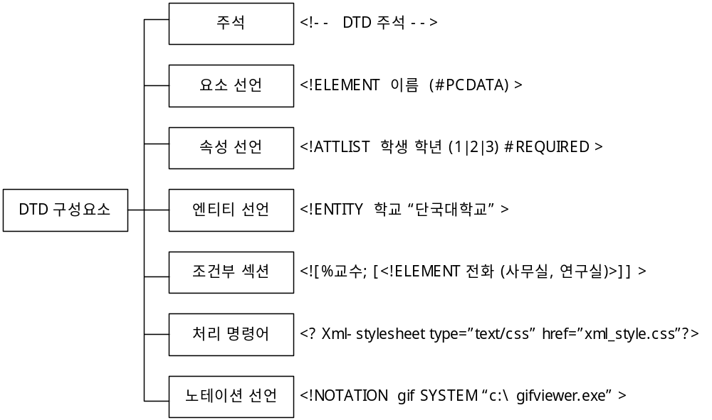
DTD 구성요소와 사용 예

Slide 13
3. DTD의 구성 요소
키워드 | 설명
ELEMENT | 엘리먼트(요소)를 선언 <!ELEMENT 요소이름 내용모델>
ATTLIST | 어트리뷰트(속성)를 선언 <!ATTLIST 요소이름 속성이름 속성타입 기본값>
ENTITY | 문자 참조에 사용
NOTATION | 외부의 XML이 아닌 내용과 이 내용을 처리하는 응용프로그램을 연결

Slide 14
ELEMENT(요소) 선언
  <!ELEMENT 요소이름 내용모델>
  예1)
  <!ELEMENT 루트엘리먼트 (#PCDATA) >
  예2)
  <!ELEMENT 루트엘리먼트 (하위엘리먼트) >
  <!ELEMENT 하위엘리먼트 (내용모델) >

Slide 15
엘리먼트의 데이터형 - 내용모델
데이터형 | 설명
(#PCDATA) | 엘리먼트는 텍스트 데이터만 포함시킨다.
ANY | 엘리먼트는 정의할 수 있는 모든 데이터를 포함 자식요소나 문자 데이터가 제한 없이 없다.
EMPTY | 엘리먼트는 어떤 데이터도 포함시킬 수 없다. 빈 엘리먼트를 정의
element | 엘리먼트는 하위 엘리먼트만 포함시킨다.
mixed | 엘리먼트는 하위 엘리먼트와 텍스트 데이터를 모두 포함 별표(*)를 통해 0개 이상의 반복을 지정 * 대신 + 표시를 사용할 수 없다.

Slide 16
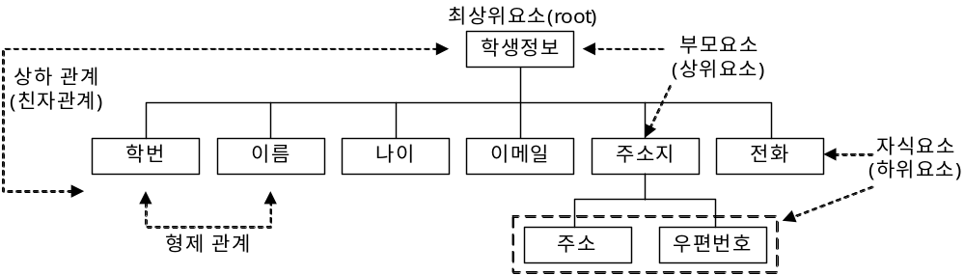
자식 요소 선언
  상위요소에 포함되어 있는 하위요소 선언
  형식
<!ELEMENT element_name (child_1, child_2, child_3, ...., child_n)>

Slide 17
하위 엘리먼트 정의를 위한 연산자
연산자 | 예 | 설명
없음 | 분류 | 반드시 1회만 정의 생략 불가능
, | 분류 , 제목 | 엘리먼트 정의 순서대로 반드시 1회만 정의 생략 불가능
| | 원저 | 저자 | 정의된 엘리먼트 중에서 반드시 1회만 정의 생략 불가능
+ | 도서+ | 1회 이상 정의 가능 생략 불가능
* | 부록* | 0회 이상 정의 가능 생략 가능
? | 논평? | 1회 정의 또는 생략 가능

Slide 18
선언자 기호 사용 예
요소 사용
설명
A
A라는 요소가 한번 정의되어 사용
A,B
A와 B 요소가 순서대로 한 번씩 사용
A|B
A 또는 B 요소가 한 번만 나타남
A,B?
A 요소가 먼저 한 번 사용되고, B 요소가 0또는 1번 사용
(A,B,C)
A,B,C 요소가 순차적으로 한 번씩 사용
A, (B|C)*
A 요소가 먼저 사용되고, B또는 C 요소가 0번 이상 사용

Slide 19
텍스트 데이터형의 루트 엘리트먼트만 가진 XML
<?xml version="1.0" encoding="EUC-KR"?>
<!DOCTYPE 도서목록
[
<!ELEMENT 도서목록 (#PCDATA) >
]
>
<도서목록>
이곳에 도서 목록을 정리합니다.
</도서목록>

Slide 20
텍스트 데이터형의 엘리먼트
<?xml version="1.0" encoding="EUC-KR"?>
<!DOCTYPE 도서목록[
<!ELEMENT 도서목록 (분류) >
<!ELEMENT 분류 (#PCDATA) >
]>
<도서목록>
<분류>컴퓨터 서적</분류>
</도서목록>

Slide 21
여러 개의 하위 엘리먼트를 포함한 예제
<?xml version="1.0" encoding="EUC-KR"?>
<!DOCTYPE 도서목록[
<!ELEMENT 도서목록 (분류,제목,출판사) >
<!ELEMENT 분류 (#PCDATA) >
<!ELEMENT 제목 (#PCDATA) >
<!ELEMENT 출판사 (#PCDATA) >
]>
<도서목록>
<분류>컴퓨터</분류>
<제목>알기 쉬운 XML</제목>
<출판사>정보문화사</출판사>
</도서목록>

Slide 22
하위 엘리먼트가 또 다른 엘리먼트를 포함
<?xml version="1.0" encoding="EUC-KR"?>
<!DOCTYPE 도서목록[
<!ELEMENT 도서목록 (도서) >
<!ELEMENT 도서 (분류,제목,출판사) >
<!ELEMENT 분류 (#PCDATA) >
<!ELEMENT 제목 (#PCDATA) >
<!ELEMENT 출판사 (#PCDATA) >
]>
<도서목록>
<도서>
<분류>컴퓨터</분류>
<제목>알기 쉬운 XML</제목>
<출판사>정보문화사</출판사>
</도서>
</도서목록>

Slide 23
하위 엘리먼트를 한번 이상 정의(+)
<?xml version="1.0" encoding="EUC-KR"?>
<!DOCTYPE 도서목록[
<!ELEMENT 도서목록 (도서+) >
<!ELEMENT 도서 (분류,제목,출판사) >
<!ELEMENT 분류 (#PCDATA) >
<!ELEMENT 제목 (#PCDATA) >
<!ELEMENT 출판사 (#PCDATA) >
]>
도서 엘리먼트를 한번이라도 정의하지 않으면 오류가 발생
<도서목록> <도서> <분류>컴퓨터</분류> <제목>XML 하기</제목> <출판사>정보</출판사> </도서> | <도서> <분류>컴퓨터</분류> <제목>JSP 하기</제목> <출판사>영진</출판사> </도서> </도서목록>

Slide 24
하위 엘리먼트 정의하지 않거나 한번 이상 정의(*)
<?xml version="1.0" encoding="EUC-KR"?>
<!DOCTYPE 도서목록[
<!ELEMENT 도서목록 (도서+) >
<!ELEMENT 도서 (목차) >
<!ELEMENT 목차 (장+,부록*) >
<!ELEMENT 장 (#PCDATA) >
<!ELEMENT 부록 (#PCDATA) >
]>
부록 엘리먼트를 한번이라도 정의하지 않거나, 여러 번 정의 가능
<도서목록>
<도서>
<목차>
<장>첫째마당</장> <장>둘째마당</장>
<부록>코드표</부록> <부록>일람표</부록>
</목차>
</도서>
</도서목록>

Slide 25
ANY 선언
  요소에 대해 조건을 두지 않을 경우에 사용
  따라서 요소는 모든 데이터(문자 데이터, 자식요소, 주석, CDATA 섹션)를 포함할 수 있음
  형식
<!ELEMENT element_name ANY>

Slide 26
ANY 데이터형의 엘리먼트
XML 문서의 작성 규칙에 위배되지 않으며, 텍스트 데이터나 엘리먼트, 주석문, 처리 명령, CDATA섹션 등 모든 데이터를 포함.
<?xml version="1.0" encoding="EUC-KR"?>
<!DOCTYPE 도서목록[
<!ELEMENT 도서목록 (도서)+ >
<!ELEMENT 도서 (분류,제목,출판사) >
<!ELEMENT 분류 (#PCDATA) >
<!ELEMENT 제목 ANY >
<!ELEMENT 출판사 (#PCDATA) >
]>
<도서목록>
<도서>
<분류>컴퓨터</분류>
<제목 ><![CDATA[알기 쉬운 XML 하기]]></ 제목>
<출판사>정보문화사</출판사>
</도서>
</도서목록>

Slide 27
공백 선언
  데이터를 가지지 않는 빈 요소를 정의하기 위해 선언
  빈 요소를 정의하여 표현하는 방법
    <요소></요소> : 시작요소와 끝 요소만을 표현하는 경우
    <요소/> : 요소 하나만 표현하는 경우
  형식
<!ELEMENT element_name EMPTY>

Slide 28
EMPTY 데이터형의 엘리먼트
데이터를 포함할 수 없는 엘리먼트
<?xml version="1.0" encoding="EUC-KR"?>
<!DOCTYPE 도서목록[
<!ELEMENT 도서목록 (도서) >
<!ELEMENT 도서 (분류,제목,출판사) >
<!ELEMENT 분류 (#PCDATA) >
<!ELEMENT 제목 ANY >
<!ELEMENT 출판사 EMPTY >
]>
<도서목록>
<도서>
<분류>컴퓨터</분류>
<제목><![CDATA[알기 쉬운 XML 하기]]></제목>
<출판사/>
</도서>
</도서목록>

Slide 29
한 개의 하위 엘리먼트만 선택
<?xml version="1.0" encoding="EUC-KR"?>
<!DOCTYPE 도서목록[
<!ELEMENT 도서목록 (도서+) >
<!ELEMENT 도서 (원저 | 저자) >
<!ELEMENT 원저 (#PCDATA) >
<!ELEMENT 저자 (#PCDATA) >
]>
<도서목록>
<도서>
<저자>박준서</저자>
</도서>
<도서>
<원저>박준서</원저>
</도서>
</도서목록>

Slide 30
혼합형 선언
요소에 문자 데이터와 자식 요소를 동시에 선언할 때 사용
형식
혼합형 선언을 할 때 주의 사항
  문자데이터 선언과(#PCDATA) 함께 정의하는 경우에는 “|”기호만 사용해서 선언
  문자데이터 선언(#PCDATA)은 반드시 먼저 선언
  혼합 내용의 반복성은 0번 이상(*)만 정의될 수 있음
<!ELEMENT element_name (#PCDATA | child_1, child_2, ..., child_n)*>

Slide 31
혼합 내용 모델 선언 예
  <!ELEMENT member (#PCDATA | name) * >
  <!ELEMENT name (#PCDATA) >
가질 수 있는 모든 요소
내용이 없는 경우
  <member />
자식 요소만 있는 경우
  <member>
  <name> 홍길동 </name>
  </member>
문자 데이터만 있는 경우
  <member>홍길동</member>
하위 요소와 문자 데이터가 공존하는 경우
  <member>
    <name> 홍길동 </name>
    mail:jang1052@korea.com
  </member>
하위 요소와 문자 데이터가 섞이는 경우
  <member>
    이 회원은
    <name> 홍길동 </name>
    이라는 사람이지요.
  </member>

Slide 32
엘리먼트와 MIXED 데이터형의 엘리먼트
<?xml version="1.0" encoding="EUC-KR"?>
<!DOCTYPE 도서목록[
<!ELEMENT 도서목록 (도서) >
<!ELEMENT 도서 (제목,목차) >
<!ELEMENT 제목 (#PCDATA) >
<!ELEMENT 목차 (#PCDATA | 장 | Chapter )*>
<!ELEMENT 장 (#PCDATA) >
<!ELEMENT Chapter (#PCDATA) >
]>
혼합 형태로 정의할 때는 정의 순서와 정의 횟수를 정의할 수 없다.
반드시 *연산자 사용
반드시 | 연산자만 사용
*연산자 대신에 +나 ?등의 연산자를 사용할 수 없다.
<도서목록>
<도서>
<제목>XML 하기</제목>
<목차>1.XML이란?</목차>
</도서>
</도서목록>

Slide 33
어트리뷰트(속성) 선언
속성은 엘리먼트에 부가적인 정보를 준다.
속성으로 만들 수 있는 자식 엘리먼트로도 만들 수 있다.
한 엘리먼트에 여러 개의 속성을 선언할 수 있지만, 동일 이름의 속성을 중복 선언 할 수는 없다.
<!ATTLIST 요소이름
속성이름 속성타입 기본값>
<!ATTLIST 요소이름
        속성이름 속성타입 기본값
        속성이름 속성타입 기본값 >

Slide 34
속성이 가지는 데이터형(속성 타입)
데이터형 |  | 설명
문자형 | CDATA | 문자 데이터를 의미
열거형 | | | 중간에 공백을 허용하지 않는다.
토큰형 | ID | 어트리뷰트값이 고유한 값 ➔ 유일성 첫자는 숫자로 시작 할 수 없다.
 | IDREF | 속성값이 문서 내부에서 선언된 ID를 참조
 | IDREFS | 속성값이 문서 내부에서 선언된 여러 ID를 참조
 | ENTITY | 엔티티들 중에서 한 개의 값을 가짐 외부의 이진 데이터 참조
 | ENTITIES | 엔티티들 중에서 여러 개의 값을 가짐
 | NMTOKEN | 하나의 이름을 저장하는 용도로 사용 한 개의 값을 가짐 ➔ 중간에 공백 올 수 없다.
 | NMTOKENS | 여러 개의 NMTOKEN 타입 속성 값을 가짐
 | NOTATION | ENTITY와 연관한 사용자 정의값을 가짐 XML요소가 아닌 외부 응용프로그램과의 연결을 정의

Slide 35
속성 기본값의 종류
종류 | 설명
#REQUIRED | 반드시 속성을 정의
#IMPLIED | 속성을 정의해도 좋고, 정의하지 않아도 좋은 경우에 사용
#FIXED | 속성을 정의할 경우에는 #FIXED로 정의된 값을 사용 고정적인 하나의 값만 가지는 속성을 지정 속성을 지정하지 않아도 자동으로 지정된다. 다른 값을 속성으로 지정하면 유효성 검사에서 오류가 발생
기본값 | 속성을 정의할 경우에는 모든 값을 사용 만약 속성을 정의하지 않으면 기본값을 사용

Slide 36
문자열 타입(CDATA) 사용
  속성값에 대해 <, >, &, ‘와 “과 같은 특수문자를 제외하고는 어떤 문자열도 사용 가능
  특수문자를 사용할 때는 개체 참조 문자(&lt;, &gt;, $amp;, &apos;, &quot)를 사용
  형식
  DTD 속성에 지정할 수 있는 문자열로 CDATA만 허용
  PCDATA는 지원하지 않음
  XML 문서 정의 부분에 CDATA 섹션과는 다른 용도이므로 사용할 때 주의가 필요
<!ATTLIST 요소이름 속성이름 CDATA 속성기본값>

Slide 37
DTD에서 어트리뷰터 선언 - CDATA
CDATA 속성 유형은 속성 값으로 임의의 문자 데이터를 가짐
속성 값으로 “<“ 또는 “&”문자를 사용할 수 없음
<!ATTLIST 엘리먼트명 속성명 CDATA 디폴트선언>
<?xml version="1.0" encoding="EUC-KR"?>
<!DOCTYPE 도서목록[
<!ELEMENT 도서목록 (도서+) >
<!ELEMENT 도서 EMPTY >
<!ATTLIST 도서
제목 CDATA #REQUIRED
가격 CDATA #IMPLIED >
]>
제목 속성은 꼭 정의
가격 속성은 생략 가능
<도서목록>
<도서 제목="XML 하기" />
</도서목록>

Slide 38
열거형 타입 사용
  사용 가능한 값 목록은 속성 이름 다음에 괄호 안에 표현
  “|” 구분기호를 사용해서 속성에 사용할 텍스트를 여러 개 나열한 후 이 중 하나만 선택적으로 지정해서 사용
  정의 형식
    괄호 안에 나열한 속성값 이외의 속성값은 사용 불가
    기본 속성값 선언에는 겹따옴표(“”) 사용
<!ATTLIST 요소이름 속성이름(속성값_1 | 속성값_2 .. 속성값_n) “기본속성값”>

Slide 39
열거형 어트리뷰터 선언 - |
<?xml version="1.0" encoding="EUC-KR"?>
<!DOCTYPE 도서목록[
<!ELEMENT 도서목록 (도서+) >
<!ELEMENT 도서 (저자) >
<!ELEMENT 저자 (#PCDATA) >
<!ATTLIST 저자
성별 (남 | 여) #REQUIRED
>
]>
성별 속성은 남 또는 여라는 값만 가짐
다른 값을 가지면 오류
<도서목록>
<도서>
<저자 성별="남">김아서</저자>
</도서>
</도서목록>

Slide 40
열거형 어트리뷰터 선언 - 2
성별 속성은 남 또는 여라는 값만 가짐
선언이 안 된 경우 기본으로 남이라는 값만 가짐
<?xml version="1.0" encoding="EUC-KR"?>
<!DOCTYPE 도서목록[
<!ELEMENT 도서목록 (도서+) >
<!ELEMENT 도서 (저자) >
<!ELEMENT 저자 (#PCDATA) >
<!ATTLIST 저자
성별 (남 | 여) “남”
>
]>
<도서목록>
<도서>
<저자 >김아서</저자>
</도서>
</도서목록>

Slide 41
고유한 값 어트리뷰터 선언 - ID
ID는 유일한 값을 가짐
숫자로 시작할 수 없으며, 중간에 공백 불가능
한 개의 엘리먼트는 ID 유형의 속성을 한 개만 가질 수 있다.
속성기본값은 #IMPLIED와 #REQUIRED 만 사용가능
<!ATTLIST 엘리먼트명 속성명 ID 디폴트 선언>

Slide 42
고유한 값 어트리뷰터 선언 - ID
ID는 XML 문서 안에서 유일한 값만을 가짐
<?xml version="1.0" encoding="EUC-KR"?>
<!DOCTYPE 도서목록[
<!ELEMENT 도서목록 (도서+) >
<!ELEMENT 도서 (제목) >
<!ATTLIST 도서 도서번호 ID #REQUIRED >
<!ELEMENT 제목 (#PCDATA) >
]>
<도서목록>
<도서 도서번호="B1">
<제목>XML하기</제목>
</도서>
<도서 도서번호="B2">
<제목>JSP 하기</제목>
</도서>
</도서목록>

Slide 43
어트리뷰터 사이의 관계 선언 – IDREF
IDREF는 속성 유형으로 선언된 속성의 속성값은 반드시 XML 문서 내에서 ID 속성 유형으로 선언된 속성의 값만 사용
IDREFS 속성 유형은 속성값으로 복수 개의 ID 속성 유형으로 선언된 속성값을 가질 수 있다.
속성기본값은 #IMPLIED와 #REQUIRED 만 사용가능
<!ATTLIST 엘리먼트명 속성명 IDREF 디폴트 선언>

Slide 44
어트리뷰터 사이의 관계 선언 – IDREF
IDREF로 정의된 어트리뷰트는 반드시 있는 ID 속성의 어트리뷰트 값을 참조
<!DOCTYPE 도서목록[
<!ELEMENT 도서목록 (도서+) >
<!ELEMENT 도서 (제목,저자) >
<!ATTLIST 도서 도서번호 ID #REQUIRED>
<!ELEMENT 제목 (#PCDATA) >
<!ELEMENT 저자 (#PCDATA) >
<!ATTLIST 저자 도서목록 IDREF #REQUIRED>
]]>
<도서목록>
<도서 도서번호="B1">
<제목>XML 하기</제목> <저자 도서목록="B2">박준서</저자>
</도서>
<도서 도서번호="B2">
<제목>JSP 하기</제목> <저자 도서목록="B1">안지훈</저자>
</도서>
</도서목록>

Slide 45
어트리뷰터 사이의 관계 선언 – IDREFS
IDREFS로 정의된 어트리뷰트는 ID 속성의 어트리뷰트 값을 여러개 참조
<!DOCTYPE 도서목록[
<!ELEMENT 도서목록 (도서+) >
<!ELEMENT 도서 (제목,저자) >
<!ATTLIST 도서
도서번호 ID #REQUIRED >
<!ELEMENT 제목 (#PCDATA) >
<!ELEMENT 저자 (#PCDATA) >
<!ATTLIST 저자
도서목록 IDREFS #REQUIRED >
]>
<도서목록>
<도서 도서번호="B1">
<제목>XML 하기</제목> <저자 도서목록="B1 B2">박준서</저자>
</도서>
<도서 도서번호="B2">
<제목>JSP 하기</제목> <저자 도서목록="B2 B1">안지훈</저자>
</도서>
</도서목록>

Slide 46
NMTOKEN, NMTOKENS
NMTOKEN(이름 토큰)
  특수문자, 공백문자가 나오는 것을 허용하지 않는 것
  중간에 공백을 갖지 않는 텍스트를 저장시 사용
  속성값의 첫문자는 글자,숫자,콜론,점,하이픈,언더스코어 등을 자유롭게 사용
  Ex) 주민등록번호를 관리하려면 NMTOKEN 타입을사용
    ID타입으로 정의 : 유일성 보장, 숫자로 시작되어 안 됨
    NMTOKEN타입으로 정의시 : 숫자로 시작가능
  속성기본값은 #IMPLIED와 #REQUIRED 만 사용가능
NMTOKENS
  공백으로 구분하여 한 개 이상의 값을 정의하도록 허용

Slide 47
NMTOKEN, NMTOKENS
<?xml version="1.0" encoding="EUC-KR"?>
<!DOCTYPE 도서목록[
<!ELEMENT 도서목록 (도서+) >
<!ELEMENT 도서 (제목) >
<!ATTLIST 도서
주분류 NMTOKEN #REQUIRED
기타분류 NMTOKENS #REQUIRED >
<!ELEMENT 제목 (#PCDATA) >
]>
<도서목록>
<도서 주분류=“1" 기타분류=“1 _2">
<제목>XML 하기</제목>
</도서>
</도서목록>

Slide 48
생략 가능한 속성 - IMPLIED
<!DOCTYPE 도서목록[
<!ELEMENT 도서목록 (도서+) >
<!ELEMENT 도서 (제목) >
<!ATTLIST 도서
주분류 NMTOKEN #REQUIRED
기타분류 NMTOKENS #IMPLIED >
<!ELEMENT 제목 (#PCDATA) >
]>
<도서목록>
<도서 주분류=“1" 기타분류=“1 _2">
<제목>XML 하기</제목>
</도서>
<도서 주분류=“2">
<제목>JSP 하기</제목>
</도서>
</도서목록>

Slide 49
FIXED, 기본값
<?xml version="1.0" encoding="EUC-KR"?>
<!DOCTYPE 도서목록[
<!ELEMENT 도서목록 (도서+) >
<!ELEMENT 도서 (제목) >
<!ATTLIST 도서
출판사 CDATA #FIXED "정보"
분류 CDATA "컴퓨터" >
<!ELEMENT 제목 (#PCDATA) >
]>
출판사 속성은 정의하지 않아도 정보라는 값을 가짐.
정보가 아닌 다른 값을 가지면 오류
분류 속성은 정의하지 않아도 컴퓨터라는 값을 가짐
컴퓨터가 아닌 다른 값을 가질 수 있다.
<도서목록>
<도서 출판사="정보" 분류="XML">
<제목>XML 하기</제목>
</도서>
<도서 출판사="정보">
<제목>JSP 하기</제목>
</도서>
<도서>
<제목>C# 하기</제목>
</도서>
</도서목록>

Slide 50
엔티티 선언
엔티티 참조란
  XML 문서에서 특수 문자를 사용하기 위해서 특수 문자 대신, 미리 정의된 기호를 사용하는 것
  &lt;(<) &amp;(&) &gt;(>) &apos;(‘) &quot;(“)
엔티티 정의하기
  <!ENTITY 엔티티이름 “엔티티의 실제값”>
XML문서에서 엔티티를 사용하는 방법
  &엔티티이름;
  엔티티를 사용하면 엔티티가 참조하는 실제 데이터가 사용

Slide 51
엔티티 참조
  <!ENTITY 엔티티이름 “엔티티의 실제값”>
  <!ENTITY lt “&#60;”>
  <!ENTITY gt “&#62;”>
  <!ENTITY amp “&#38;”>
  <!ENTITY apos “&#39;”>
  <!ENTITY quot “&#34;”>

Slide 52
엔티티 정의
<?xml version="1.0" encoding="euc-kr"?>
<!DOCTYPE 도서목록[
<!ELEMENT 도서목록 (도서+) >
<!ELEMENT 도서 (제목,출판사) >
<!ELEMENT 제목 (#PCDATA) >
<!ELEMENT 출판사 (#PCDATA) >
<!ENTITY 출판사 "정보문화사">
]>
<도서목록>
<도서>
<제목>XML 하기</제목>
<출판사>&출판사;</출판사>
</도서>
</도서목록>

Slide 53
엔티티를 이용한 외부 파일 참조
외부개체 : 외부 파일에 저장해 있는 데이터
간단한 문자 데이터뿐만 아니라 파일 자체를 참조 가능하다.
외부 파일을 참조하는 엔티티 선언(상대경로)
  <!ENTITY 엔티티이름 SYSTEM “외부파일이름” >
  ➔ &엔티티이름;
외부 파일을 참조하는 엔티티 선언(절대경로)
  <!ENTITY 엔티티이름
  SYSTEM “file://c:\디렉토리명\외부파일이름” >
  <!ENTITY 엔티티이름
  SYSTEM “..\외부파일이름” >
  <!ENTITY 엔티티이름
  SYSTEM “http://주소/디렉토리명/외부파일이름” >

Slide 54
엔티티를 이용한 외부 파일 참조
<!DOCTYPE 도서목록[
<!ELEMENT 도서목록 (도서+) >
<!ELEMENT 도서 (제목|출판사) >
<!ELEMENT 제목 (#PCDATA) >
<!ELEMENT 출판사 (#PCDATA) >
<!ENTITY 외부파일 SYSTEM "공통목록.xml">
] >
<도서목록>
<도서>
<제목>도서28파일,..</제목>
</도서>
&외부파일;
</도서목록>
공통목록.XML
<?xml version="1.0" encoding="EUC-KR"?>
<도서>
<제목>
XML 하기(공통목록 파일)
</제목>
</도서>
<도서>
<제목>
JSP 하기(공통목록 파일)
</제목>
</도서>

Slide 55
DTD 내부에서만 사용하는 엔티티
<?xml version="1.0" encoding="EUC-KR"?>
<!DOCTYPE 도서목록[
<!ELEMENT 도서목록 (도서+) >
<!ELEMENT 도서 (제목) >
<!ELEMENT 제목 (#PCDATA) >
<!ENTITY 외부파일 SYSTEM "file://c:\xml\공통목록.xml">
]>
<도서목록>
<도서>
<제목>JSP 무작정 따라하기</제목>
</도서>
&외부파일;
</도서목록>

Slide 56
엔티티를 이용한 외부 파일 참조
<?xml version="1.0" encoding="EUC-KR"?>
<!DOCTYPE students[
<!ELEMENT students (student)+>
<!ELEMENT student
(sno,name,age,phone,address,school)>
<!ELEMENT sno (#PCDATA)>
<!ELEMENT name (#PCDATA)>
<!ELEMENT age (#PCDATA)>
<!ELEMENT phone (#PCDATA)>
<!ELEMENT address (#PCDATA)>
<!ELEMENT school (#PCDATA)>
<!ENTITY txt1 SYSTEM "doc1.txt">
<!ENTITY txt2 SYSTEM "doc2.txt">
<!ENTITY txt3 SYSTEM "doc3.txt">
]>
<students>
<student>
<sno> s100</sno>
<name> 고소영 </name>
<age> 20 </age>
<phone> &txt1; </phone>
<address> &txt2; </address>
<school> &txt3; </school>
</student>
</students>
Doc1.txt
<?xml version="1.0" encoding="EUC-KR"?>
집 : 051-123-3456 핸드폰 : 015-100-2000

Slide 57
파라미터 엔티티
파라미터 엔티티란?
  DTD 내부에서만 사용하는 특수한 엔티티
  복잡한 DTD를 작성할때 중복되는 데이터를 효율적으로 사용할 수 있도록 해 준다.
파라미터 엔티티를 정의하는 방법
  <!ENTITY % 엔티티이름 “<!ELEMENT 제목 (#PCDATA)>” >
정의한 파라미터 엔티티를 XML 문서에서 사용하는 방법
  % 엔티티이름 ;
엔티티가 참조할 실제값

Slide 58
엔티티를 이용한 외부 파일 참조
<?xml version="1.0" encoding="EUC-KR"?>
<!DOCTYPE 도서목록[
<!ENTITY % 제목 "<!ELEMENT 제목 (#PCDATA) >">
<!ELEMENT 도서목록 (도서+) >
<!ELEMENT 도서 (제목) >
%제목;
]>
<도서목록>
<도서>
<제목>XML하기</제목>
</도서>
</도서목록>

Slide 59
파싱되지 않는 엔티티
NOTATION이란?
  이미지 데이터와 같은 비XML데이터는 대부분을 파서가 직접 처리하지 않고 외부 응용 프로그램이 처리한다. 이와 같은 비XML문서와 외부 응용 프로그램을 연결해 주는 것
  그림, 동영상, 음악 파일의 포맷을 식별하기 위해 사용되는 특별한 엘리먼트
  XML 파서가 해석할 수 없는 비문자 데이터의 포맷과 데이터를 처리할 HELPER 프로그램을 응용프로램에게 알려준다.
  DTD에서 미리 정의해 두어야한다.

Slide 60
파싱되지 않는 엔티티
NOTATION 정의하는 방법
<! NOTATION 노테이션이름 SYSTEM “연결 프로그램”>
<! NOTATION 노테이션이름 PUBLIC “연결 프로그램”>
  SYSTEM : 비문자 데이터를 처리해 주는 프로그램에 대한 정보
  PUBLIC : MIME 타입이 기술
파싱되지 않는 비XML데이터 엔티티 선언하는 방법
<!ENTITY 엔티티이름 SYSTEM “경로” NDATA 노테이션이름>

Slide 61
NOTATION 속성 유형으로 속성을 선언 예
노테이션 선언
<!NOTATION gif_name PUBLIC "image/gif" "photoshop.exe">
<!NOTATION jpeg_name PUBLIC "image/jpeg" "photoshop.exe">
<!NOTATION bmp_name PUBLIC "image/bmp" "mspaint.exe">
속성 선언
<!ATTLIST image
  src CDATA #REQUIRED
  type NOTATION (gif_name|jpeg_name|bmp_name) #REQUIRED>
Xml 문서
  <image src="book2.bmp" type="bmp_name"/>

Slide 62
파싱되지 않는 엔티티 예
<?xml version='1.0' encoding='euc-kr'?>
<!DOCTYPE student SYSTEM "notation.dtd">
<student>
<name> 고소영 </name>
<picture img="pic"/>
<address> 서울 압구정 </address>
</student>
<?xml version='1.0' encoding='euc-kr'?>
<!NOTATION jpeg SYSTEM "imageviewer">
<!ENTITY pic SYSTEM "pic.jpg" NDATA jpeg>
<!ELEMENT student (name, picture, address)>
<!ELEMENT name (#PCDATA)>
<!ELEMENT picture EMPTY>
<!ATTLIST picture
img ENTITY #REQUIRED>
<!ELEMENT address (#PCDATA)>

Slide 63
파싱되지 않는 엔티티 예
<?xml version="1.0" encoding="EUC-KR"?>
<!DOCTYPE 도서목록[
<!ELEMENT 도서목록 (도서+) >
<!ELEMENT 도서 (제목+) >
<!ELEMENT 제목 (#PCDATA) >
<!ATTLIST 제목
이미지 ENTITY #IMPLIED>
<!NOTATION gif_no_name SYSTEM "C:\Program Files\kodakimg.exe">
<!ENTITY image01 SYSTEM "/images/image01.gif" NDATA gif_no_name>
<!ENTITY image02 SYSTEM "/images/image02.gif" NDATA gif_no_name>
]>
<도서목록>
<도서>
<제목 이미지="image01">XML 하기</제목>
<제목 이미지="image02">JSP 하기</제목>
</도서>
</도서목록>.

Slide 64
파싱되지 않는 엔티티
NOTATION 정의하는 방법
<! NOTATION 노테이션이름 SYSTEM “연결 프로그램”>
<! NOTATION 노테이션이름 PUBLIC “연결 프로그램”>
  SYSTEM : 비문자 데이터를 처리해 주는 프로그램에 대한 정보
  PUBLIC : MIME 타입이 기술
NOTATION 속성 유형으로 속성을 선언하는 방법
<!ATTLIST 엘리먼트명
속성명 NOTATION (노테이션이름1|노테이션이름2..) 디폴트선언>
파싱되지 않는 비XML데이터 엔티티 선언하는 방법
<!ENTITY 엔티티이름 SYSTEM “경로” NDATA 노테이션이름>

Slide 65
파싱되지 않는 엔티티 예
종류 속성의 유형을 NOTATION으로 정의한 엔티티중에서 정의한다.
gif1로 정의된 외부 프로그램과의 연결관계를 파서에게 알려 준다.
<?xml version="1.0" encoding="EUC-KR"?>
<!DOCTYPE 도서목록[
<!ELEMENT 도서목록 (도서+) >
<!ELEMENT 도서 (이미지) >
<!ELEMENT 이미지 (#PCDATA) >
<!ATTLIST 이미지
종류 NOTATION (gif1) #REQUIRED >
<!NOTATION gif1 SYSTEM "C:\Program Files\Windows NT\\kodakimg.exe">
]>
<도서목록>
<도서>
<이미지 종류="gif1">jsp.gif</이미지>
</도서>
</도서목록>
NOTATION엔티티를 선언하는 부분으로gif1와 연결되는 외부 응용프로그램을 나타냄

Slide 66
DTD의 조건부 실행
작성중인 DTD의 일부가 정확하게 작성되었는지 확인해 보고 싶은 경우 다른 부분을 지우고 테스트한다면 작업이 매우 번거롭다.
지금은 적용되지 않지만, 미래에 작성할 데이터를 위하여 미리 작성된 유효성 검증 부분이 DTD에 있을 경우 현재 데이터의 유효성 검사기준만 실행하고 싶을 수도 있다. 이런 경우 DTD를 조건부로 실행하는 것이 가능
INCLUDE
  INCLUDE 키워드로 정의한 부분은 유효성 검사에 사용되는 것을 의미
IGNORE
  IGNORE 키워드로 정의한 부분은 유효성 검사에 사용되지 않는 것을 의미

Slide 67
DTD의 조건부 실행
  <!DOCTYPE 도서목록 [
  <!ELEMENT 도서목록 (도서+) >
  <![INCLUDE[
  <!ELEMENT 도서 (출판사) >
  <!ELEMENT 출판사 (#PCDATA) >
  ]]>
  <![IGNORE[
  <!ELEMENT 도서 (제목) >
  <!ELEMENT 제목 (#PCDATA) >
  ]]>
  ]>
  <도서목록>
  <도서>
  <제목>XML 무작정 따라하기</제목>
  </도서>
  </도서목록>

Slide 68
조건부 실행을 위한 DTD 예
  <?xml version="1.0" encoding="EUC-KR"?>
  <![%student_view; [
    <!ELEMENT students (student)>
    <!ELEMENT student (sno,name,age)> ]]>
  <![%professor_view; [
    <!ELEMENT students (student)>
    <!ELEMENT student (sno,name,age,phone,address)>
    <!ELEMENT phone (#PCDATA)>
    <!ELEMENT address (#PCDATA)> ]]>
  <!ELEMENT sno (#PCDATA)>
  <!ELEMENT name (#PCDATA)>
  <!ELEMENT age (#PCDATA)>

Slide 69
Invalidate 문서
  <?xml version="1.0" encoding="EUC-KR"?>
  <!DOCTYPE students SYSTEM "in_ig.dtd“ [
    <!ENTITY % student_view "INCLUDE">
    <!ENTITY % professor_view "IGNORE"> ]>
  <students>
  <student>
  <sno> s100</sno>
  <name> 신영미 </name>
  <age> 31 </age>
  <phone>042-299-8989</phone>
  <address> 대전시 둔산동 </address>
  </student>
  </students>

Slide 70
Validate 문서
  <?xml version="1.0" encoding="EUC-KR"?>
  <!DOCTYPE students SYSTEM "in_ig.dtd“ [
    <!ENTITY % student_view "IGNORE">
    <!ENTITY % professor_view "INCLUDE"> ]>
  <students>
  <student>
  <sno> s100</sno>
  <name> 신영미 </name>
  <age> 31 </age>
  <phone>042-299-8989</phone>
  <address> 대전시 둔산동 </address>
  </student>
  </students>

Slide 71
이름 공간(namespace)
이름공간이란?
  서로 다르게 작성한 XML 문서에도 공통적인 엘리먼트가 있을 수 있다. 이 엘리먼트는 이름은 같지만, 내용은 전혀 다르다. 이 엘리먼트를 구별하기 위해 이름 공간을 사용한다.
    ➔ 어떤 이름이 통용되는 범위
  접두사와 엘리먼트는 콜론(:)으로 구분
이름공간 정의
  <접두사:태그명 xmlnx:접두사="홈페이지주소" />

Slide 72
관계형 데이터베이스(릴레이션) 구조와 구성 요소
릴레이션 차수 (= 7)
학생(STUDENT)
단순속성
복합속성
키
학번
(S_NO)
이름
(S_NAME)
학과
(DEPT)
학년
(YEAR)
생일
(S_BIRTH)
릴레이션
스킴
년
(YEAR)
월
(MONTH)
일
(DATE)
9711001
엄두섭
컴퓨터
3
1974
5
8
카디널리티
(= 4)
9812045
한근희
교육
2
1975
10
9
투
플
릴레이션
인스턴스
9913051
이동석
국어
1
1976
12
7
9914021
윤재형
미술
1
1976
8
17
INT(7)
CHAR(10)
CHAR(6)
INT(1)
INT(2)
INT(2)
INT(2)
INT(6)
단순 도메인
복합 도메인

Slide 73
XML 문서의 설계
ENTITY는 XML에서 ELEMENT(요소)가 될 것이다.
실체의 ATTRIBUTE(속성)은 XML에서 엘리먼트의 속성이나 자식 속성이 될 것이다.
실체간의 관계가 1:N 인 경우 구현하는 방법
  두개의 서로 다른 요소 그룹을 만드는 것
  트리 구조로 표현하는 방법

Slide 74
참고)
XML 문서 제작 기본

Slide 75
정형식 문서와 유효한 문서
DTD 필요성
  표준화를 위해 필요
  용도별 DTD를 만든 후, 여기에 맞춰 XML 문서 작성
XML 문서
XML 문서
제품을 위한
문서 형태 정의
(DTD)
이력서를 위한
문서 형태 정의
(DTD)
XML 문서
XML 문서
XML 문서
XML 문서

Slide 76
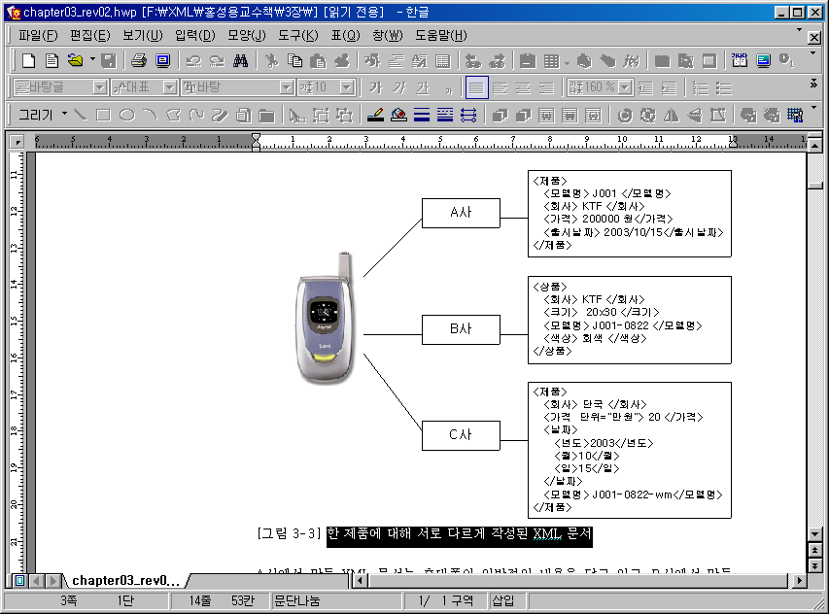
한 제품에 대해 서로 다르게 작성한 XML 문서 예
<제품>
<모델명>J001</모델명>
<회사>KTF</회사>
<가격>200000원</가격>
<출시날짜>20031015</출시날짜>
</제품>
A사
<상품>
<회사>KTF</회사>
<크기>20*30</크기>
<모델명>J001-0822</모델명>
<색상>회색</색상>
</상품>
B사
<제품>
<회사>단국</회사>
<가격 단위=“만원”>20</가격>
<날짜>
<년도>2003</년도>
<월>10</월>
<일>15</일>
</날짜>
<모델명>J001-0822-wm</모델명>
<색상>회색</색상>
</제품>
C사

Slide 77
정형식 문서와 유효한 문서
[실습] XML 문서를 통합해서 표준화를 정의하기
  ① 회사별 XML 문서를 수집/분석
  ② 공통, 비공통 태그 분석
  ③ 태그 결합, 태그 의미확장, 태그의 태그 확장
  ④ 비공통 태그 분류(필요, 제거, 선택)
  ⑤ 추가 태그 필요한지 검토
  ⑥ 태그 정보가 순서성을 갖췄는지 검토
  ⑦ 태그 반복 여부 정의
  ⑧ 표준화된 문서로 표현
  ⑨ 표준화된 XML 문서 정의 문서 작성
  ⑩ XML 파서 프로그램을 사용해서 유효한 문서인지 검증

Slide 78
정형식 문서와 유효한 문서
1단계: 회사별 XML 문서를 수집/분석
<제품>
<모델명> J001 </모델명>
<회사> KTF </회사>
<가격> 200000 원</가격>
<출시날짜> 2003/10/15</출시날짜>
</제품>
A회사
<상품>
<회사> KTF </회사>
<크기> 20x30 </크기>
<모델명> J001-0822 </모델명>
<색상> 회색 </색상>
</상품>
B회사
<제품>
<회사> 단국 </회사>
<가격 단위="만원"> 20 </가격>
<날짜>
<년도>2003</년도>
<월>10</월>
<일>15</일>
</날짜>
<모델명> J001-0822-wm</모델명>
</제품>
C회사

Slide 79
정형식 문서와 유효한 문서
2단계: 공통, 비공통 태그 분석
3단계: 태그 결합, 태그 의미확장, 태그의 태그 확장
<제품>, <상품>
<모델명>
<회사>
공통태그
<가격>
<출시날짜>
<날짜> <년도> <월> <일>
<크기>
<색상>
비공통태그
<제품>, <상품> -> <제품>
<제품>, <상품> -> <물품>
<제품>, <상품> -> <제품_상품>
<출시날짜>, <날짜> -> <날짜>
<출시날짜>, <날짜> -> <생산날짜>
<출시날짜>, <날짜> -> <출시_날짜>
태그결합
<회사> -> <회사>
<제조회사>
<판매회사>
</회사>
<가격> -> <가격>
<원가>
<판매가>
</가격>
태그의미 확장
<회사> -> <제조회사>, <판매회사>
<회사> -> <제조사>, <판매처>
<회사> -> <회사_A>, <회사_B>
태그의미 확장

Slide 80
정형식 문서와 유효한 문서
4단계: 비공통 태그 분류(필요, 제거, 선택)
5단계: 추가 태그 필요한지 검토
6단계: 태그 정보가 순서성을 갖췄는지 검토
<가격> -> 필요사항.
<크기> -> 제거사항.
<색상> -> 선택사항.
<기능>
<보증기간>
<가격>
<원가>
<판매가>
</가격>
순서성이 없는 경우
<날짜>
<년도>
<월>
<일>
</날짜>
순서성이 있는 경우

Slide 81
정형식 문서와 유효한 문서
7단계: 태그 반복 여부 정의
8단계: 표준화된 문서로 표현
<모델명>
<회사>
한 번만 표현해야 하는 경우
<제품목록>
<제품>
<모델명> J001 </모델명>
<회사> KTF </회사>
<가격 단위="원">
<원가> 150000 </원가>
<판매가> 200000 </판매가>
</가격>
<날짜>
<년도> 2003 </년도>
<월> 10 </월>
<일> 15 </일>
</날짜>
<색상> 검정색 </색상>
<보증기간> 3년 </보증기간>
<기능> 16화음, 256컬러 지원 </기능>
</제품>
</제품목록>

Slide 82
정형식 문서와 유효한 문서
9단계:표준화된 XML 문서 정의 문서 작성
10단계: XML 파서로 유효한 문서인지 검증
[DTD 작성]
<!ELEMENT 제품목록 (제품)>
<!ELEMENT 제품 (모델명,회사,가격,날짜,색상,보증기간,기능)>
<!ELEMENT 모델명 (#PCDATA)>
<!ELEMENT 회사 (#PCDATA)>
<!ELEMENT 가격 (원가,판매가)>
<!ATTLIST 가격 단위 CDATA #IMPLIED>
<!ELEMENT 원가 (#PCDATA)>
<!ELEMENT 판매가 (#PCDATA)>
<!ELEMENT 날짜 (년도,월,일)>
<!ELEMENT 년도 (#PCDATA)>
<!ELEMENT 월 (#PCDATA)>
<!ELEMENT 일 (#PCDATA)>
<!ELEMENT 색상 (#PCDATA)>
<!ELEMENT 보증기간 (#PCDATA)>
<!ELEMENT 기능 (#PCDATA)>

Slide 83
정형식 문서와 유효한 문서
[실습] 개념적인 XML 문서 표준화 정의
  ①설계: 제품 명세서 또는 해당 컨텐츠 참고
  ②공통 항목과 비공통 항목 분리
    항목을 필요사항, 선택사항, 제거사항 구분
  ③ 요소/내용 모델 결정
  ④ 정의 문서 구조를 트리로 작성
    추가, 제거사항 검토
  ⑤ 표준화된 XML 문서의 정의 문서 작성
  ⑥ XML 문서 작성/XML파서로 유효성 검증

Slide 84
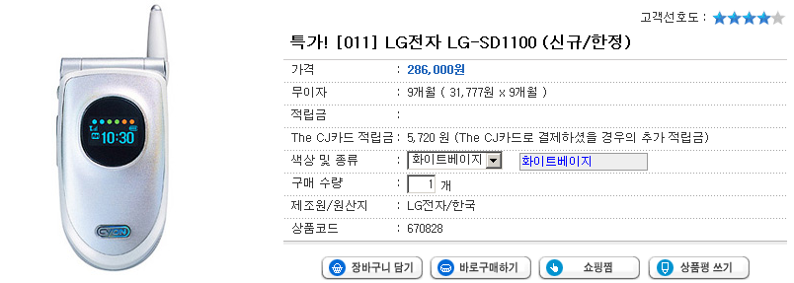
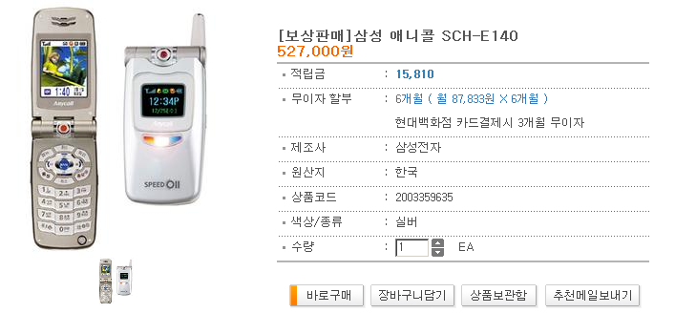
정형식 문서와 유효한 문서
1단계: 설계(제품 명세서 또는 해당 컨텐츠 참고)
컨텐츠 1
컨텐츠 2
배경지식 - 상품코드, 모델명, 제조회사, 가격, 색상, 크기...등
전문지식 - 구성, 규격, 기능, 부가 기능, 특징...등
개념 설계

Slide 85
정형식 문서와 유효한 문서
2단계: 공통 항목과 비공통 항목 분리
  항목을 필요사항, 선택사항, 제거사항 구분
3단계: 요소/내용 모델 결정
상품 코드 - 필요사항
모델명 - 필요사항
제조회사 - 필요사항
가격 - 필요사항
공통태그
구성 - 선택사항
규격- 선택사항
기능 -선택사항
부가기능 - 제거사항
특징 - 제거사항
구매 수량-제거사항
비공통태그
<상품코드>
<모델명>
<제조회사>
<가격>
순서적인 부분
<추가정보>
<구성>
<규격>
<기능>
</추가정보>
포함관계

Slide 86
정형식 문서와 유효한 문서
4단계: 정의 문서 구조를 트리로 작성
  추가, 제거사항 검토
제품
반복가능
상품코드
모델명
제조회사
가격
추가정보
회사명
회사회사
전화번호
규격
기능
구성
크기
무게

Slide 87
정형식 문서와 유효한 문서
5단계: 표준화된 XML 문서의 정의 문서 작성
6단계: XML 문서 작성/XML파서로 유효성 검증
<제품>
<상품코드> 20031015 </상품코드>
<모델명> SM-1234 </모델명>
<제조회사>
<회사명> 삼성전자 </회사명>
<회사주소> 서울 용산구 한남동 </회사주소>
<전화번호> 02-700-3030 </전화번호>
</제조회사>
<가격> 250000원 </가격>
<추가정보>
<규격>
<크기> 89.5(L) × 46(W) × 23.6(H) mm </크기>
<무게> 102g </무게>
</규격>
<기능>초고속 무선데이터통신 지원(최대 2.4Mbps)
동영상 및 연속촬영 기능
</기능>
<구성> 휴대폰 본체, 표준형 배터리, 탁상용 거치대,
사용 설명서, 데이터 통신 케이블, 배터리 케이스
</구성>
</추가정보>
</제품>

Slide 88
영화정보를 위한 xml과 dtd 작성 예
movies
movie
name
company
hero
price
date
address
year
city
month
gu
day
dong
phone
fax
url

Slide 89
분석 결과
최상위 요소는 movies로 한다.
Movies요소안에 movie요소가 여러 번 반복하여 나타날 수 있다.
Movie요소에는 name, company,hero, price, date 자식 요소가 존재
Name 요소는 영화 명칭을 나타낸다.
Company 요소는 name 속성을 가지는데 그 값은 반드시 존재한다.
Fax 요소는 회사에 따라서 값을 가질 수도 있다.
Url요소는 href 속성을 가지는데 그 값은 존재해도 되고 없어도 된다.
url 요소는 데이터는 가지지 않는다.
Hero 요소는 한 명 이상이 올 수 있다.
Price 요소는 unit 이라는 속성을 가지는데, 그 값은 항상 “원”이라는 단위만 올 수 있다.

